Slide 1

CHÀO MỪNG CÁC THẦY CÔ GIÁO VÀ CÁC EM ĐẾN VỚI TIẾT HỌC
Môn: Công nghệ
Bài 2: Một số loại hoa phổ biến (tiết 1)

Slide 2







Slide 3

Thứ năm ngày tháng năm 2023
Công nghệ
Bài 2: Một số loại hoa phổ biến (tiết 1)

Slide 4


Slide 5
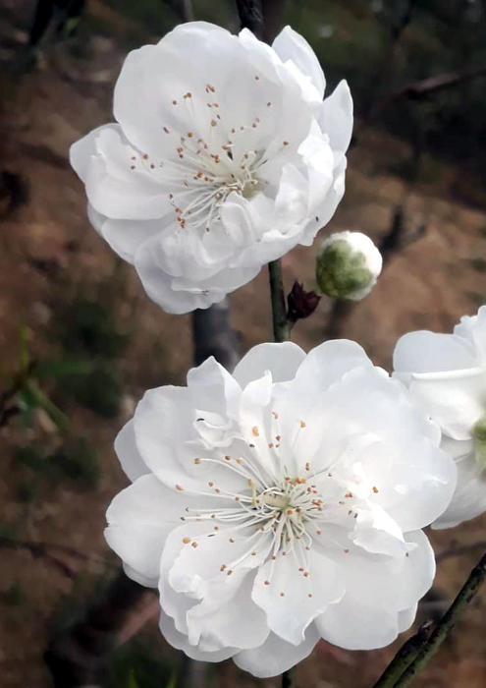
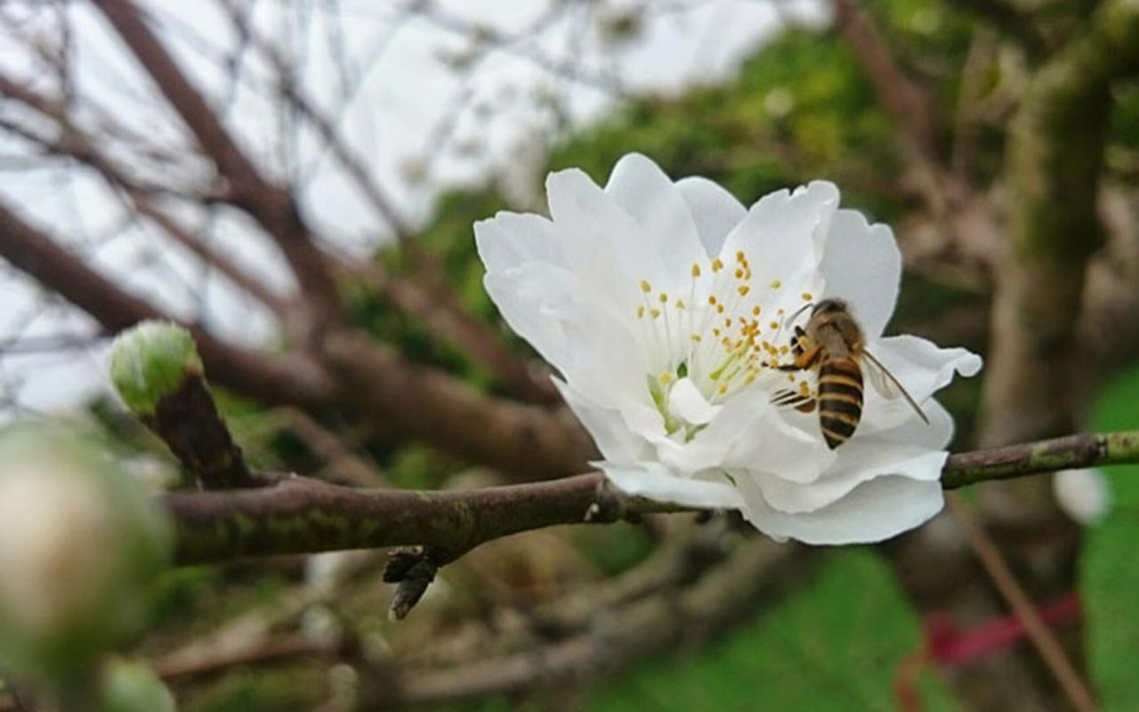
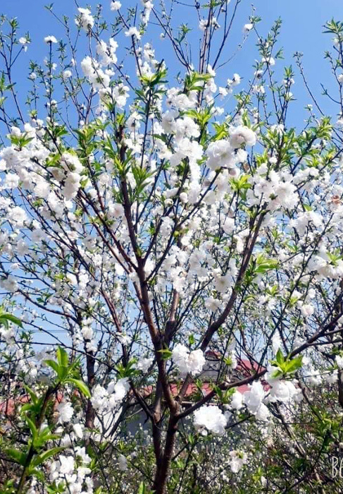

Slide 6
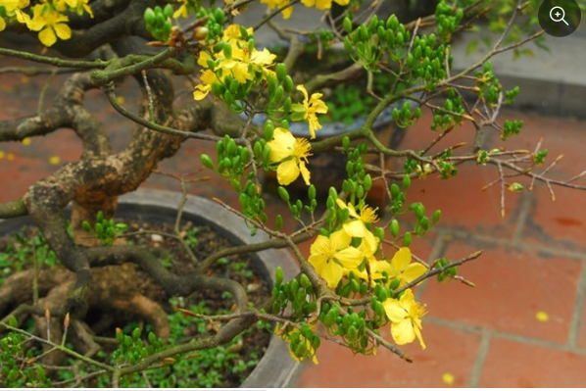
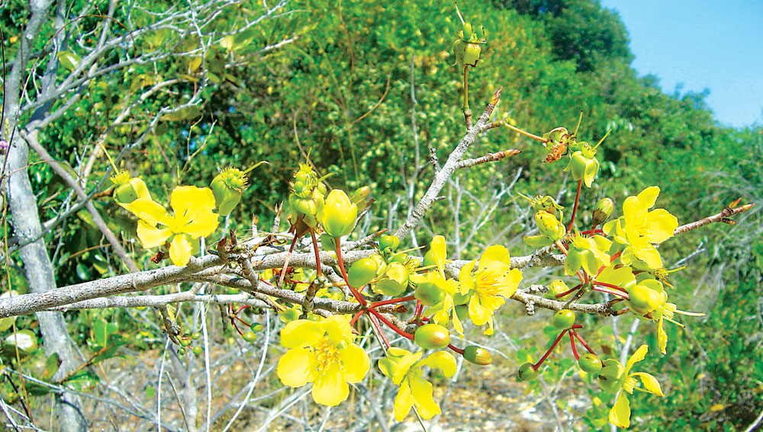
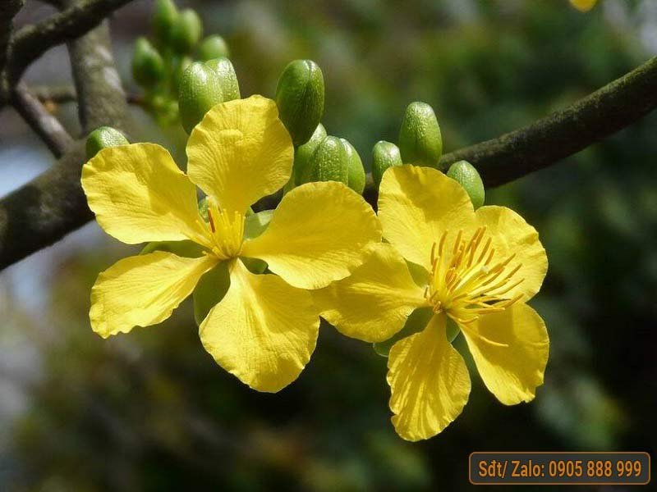

Slide 7
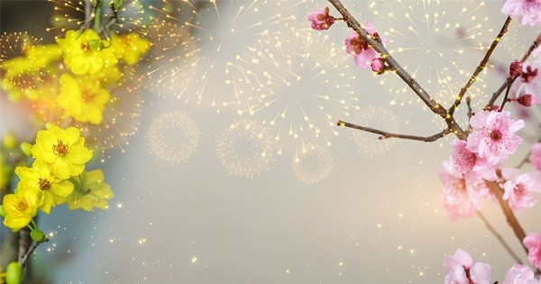


Slide 8

Hoa hồng nở quanh năm. Hoa hồng có nhiều màu sắc khác nhau: đỏ, trắng, vàng,…Hoa hồng có nhiều cánh xếp vòng, thường có hương thơm.

Slide 9
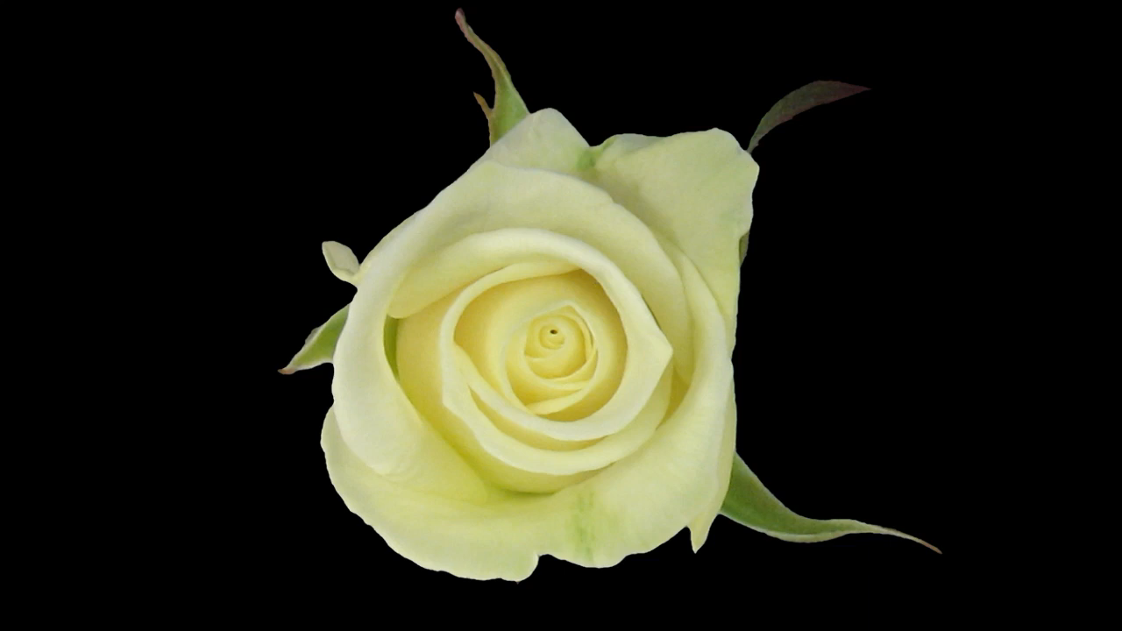

Slide 10


TRÒ CHƠI
ĐỐ VUI

Slide 11
Câu 1:
Hoa gì cưỡi sóng chơi rông
Mơ màng sắc tím đời không bến bờ ?

Slide 12
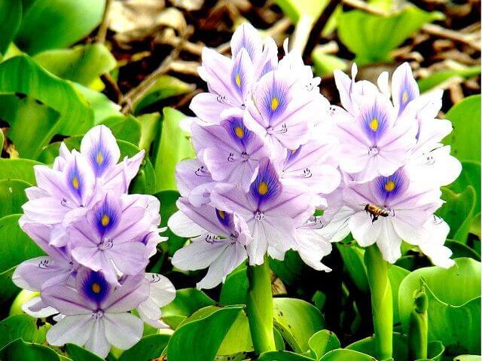

Slide 13
Câu 2:
Hoa gì thường đỏ màu cờ
Gợi ta nhớ mẹ những giờ đơn côi ?

Slide 14
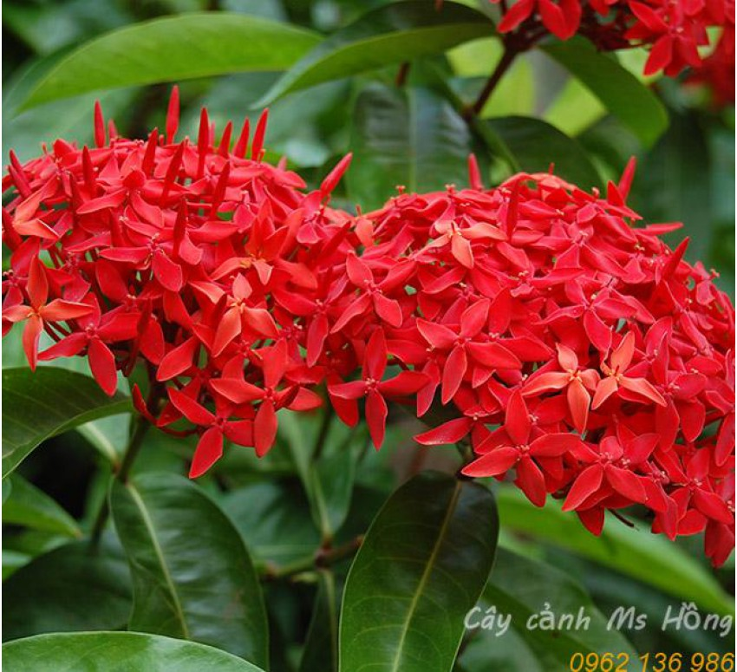

Slide 15

Dặn dò:
+ Tiếp tục quan sát thêm các loài hoa ở gia đình, trường học hoặc công viên, vườn hoa…để giờ sau cùng thực hành luyện tập
+ Trồng, chăm sóc và bảo vệ hoa tại gia đình, trường lớp.

Slide 16
Chào tạm biệt
Chúc các em chăm ngoan!

